Slide 1


Interesante / relevante
Críticas constructivas
Gran cantidad de anfitriones.
Sistema de popularidad de los usuarios.
Mucha información de los usuarios.
Difícil acceder a la atención al cliente.
Al buscar un anfitrión, no salen los usuarios en orden de relevancia.
Preguntas a partir de la experiencia
Nuevas ideas
Como contactar con la web si se tiene algún problema con otro usuario.
¿Son las personas de verdad quién dicen ser?
Si se necesita hacer algún pago, ¿cómo se haría?
Añadir al chat entre usuarios una función de voz.
Añadir un filtro para buscar por tipo de persona.
Mantener siempre activo el footer de la web.

Slide 2
Grupos | Jóvenes | Edad media | Edad avanzada | Personas discapacitadas | Estudiantes
Registro | L | L | L | L | L
Buscar anfitrión | H | M | L | L | H
Ofrecer su casa | L | H | H | M | L
Entablar conversación | H | M | M | M | H
Usar el servicio al cliente | M | H | M | H | M
Opinar acerca de un usuario | H | M | L | L | H
Modificar el perfil | H | M | L | M | H
Compartir esta aplicación en otras redes sociales | H | M | L | L | H
Comprobar las solicitudes de otros usuarios | M | M | M | M | M

Slide 3
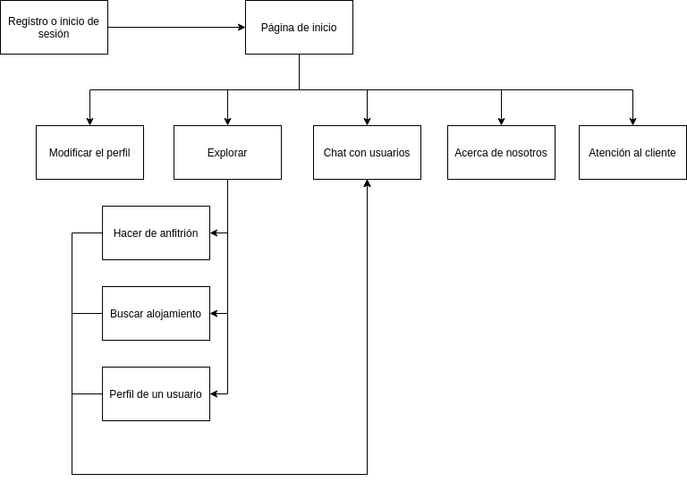

Slide 4
Etiqueta | Anotación
Atención al cliente | El usuario se puede poner en contacto con el soporte técnico si tiene cualquier problema con otro usuario.
Explorar | El usuario tiene la opción de buscar tanto usuarios que están dispuestos a ofrecer su alojamiento como candidatos que quieran viajar a tu casa. Todo esto filtrado por el lugar donde se quiera buscar.
Sobre nosotros | Pantalla donde se muestra información acerca de la empresa.
Buzón | Lugar donde se muestran los posibles mensajes de otros usuarios.
Chat | Mensajes directos con otros usuarios.

